Slide 1
PROYECTO DE ADMINISTRACION DE BD ORACLE
INTEGRANTES
Yucra Tonconi Edit
Rojas Miñan Michelle
Vargas Jesus

Slide 2
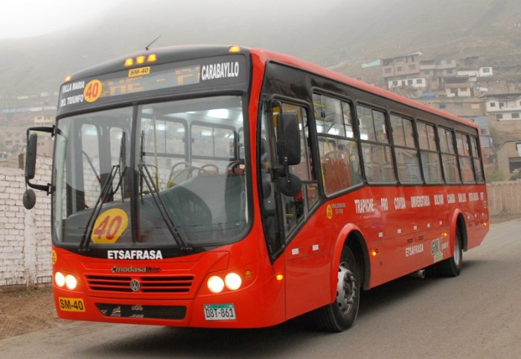


CASO

Slide 3
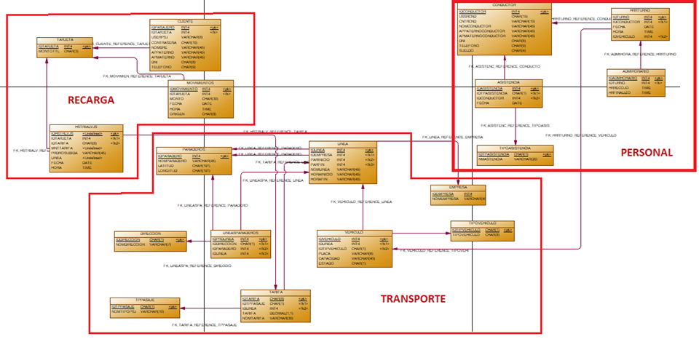
VISTA DEL PROYECTO

Slide 4
Thanks!

